Slide 1
Probleemstelling: Visual CPR
Eric Kim
Joran De Braekeleer

Slide 2
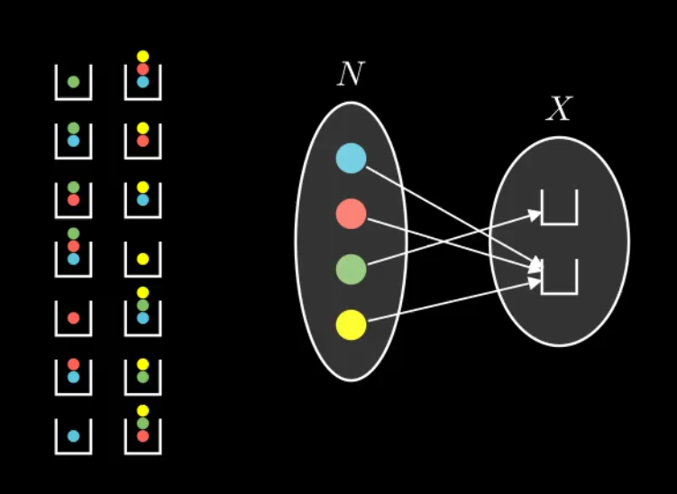
Het probleem
Visualisatie
Didactisch programma
Coso
Lifted Reasoning
Menselijk denken

Slide 3

Waarom is het belangrijk?
Didactisch
Beter begrijpen van combinatieproblemen
Stap-voor-stap oplossingsstrategie
Gemakkelijk leren
Cfr. Symbolab
Minder krachtig

Slide 4

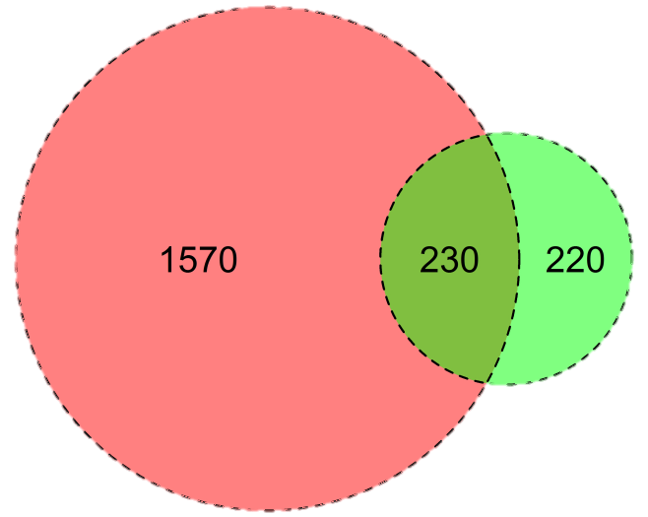
Aanpak
Godot
GDSCript
Toegang tot externe bestanden
Voorstelling domeinen
Area proportional Venn Diagrams
Simpele telproblemen
Telproblemen met constraints

Slide 5
Vragen?

